Slide 1
ΕΡΓΑΣΤΗΡΙΑ ΔΕΞΙΟΤΗΤΩΝ Β2΄ ΔΗΜΟΤΙΚΟΥ
ΘΕΜΑΤΙΚΗ : ΦΡΟΝΤΙΖΩ ΤΟ ΠΕΡΙΒΑΛΛΟΝ
ΥΠΟΘΕΜΑΤΙΚΗ :ΦΥΣΙΚΕΣ ΚΑΤΑΣΤΡΟΦΕΣ, ΠΟΛΙΤΙΚΗ ΠΡΟΣΤΑΣΙΑ:ΜΑΘΕ ΓΙΑ ΤΟΥΣ ΣΕΙΣΜΟΥΣ ΚΑΙ ΤΟΝ ΤΡΟΠΟ ΝΑ ΠΡΟΣΤΑΤΕΥΤΕΙΣ ΑΠΟ ΑΥΤΟΥΣ

Slide 2
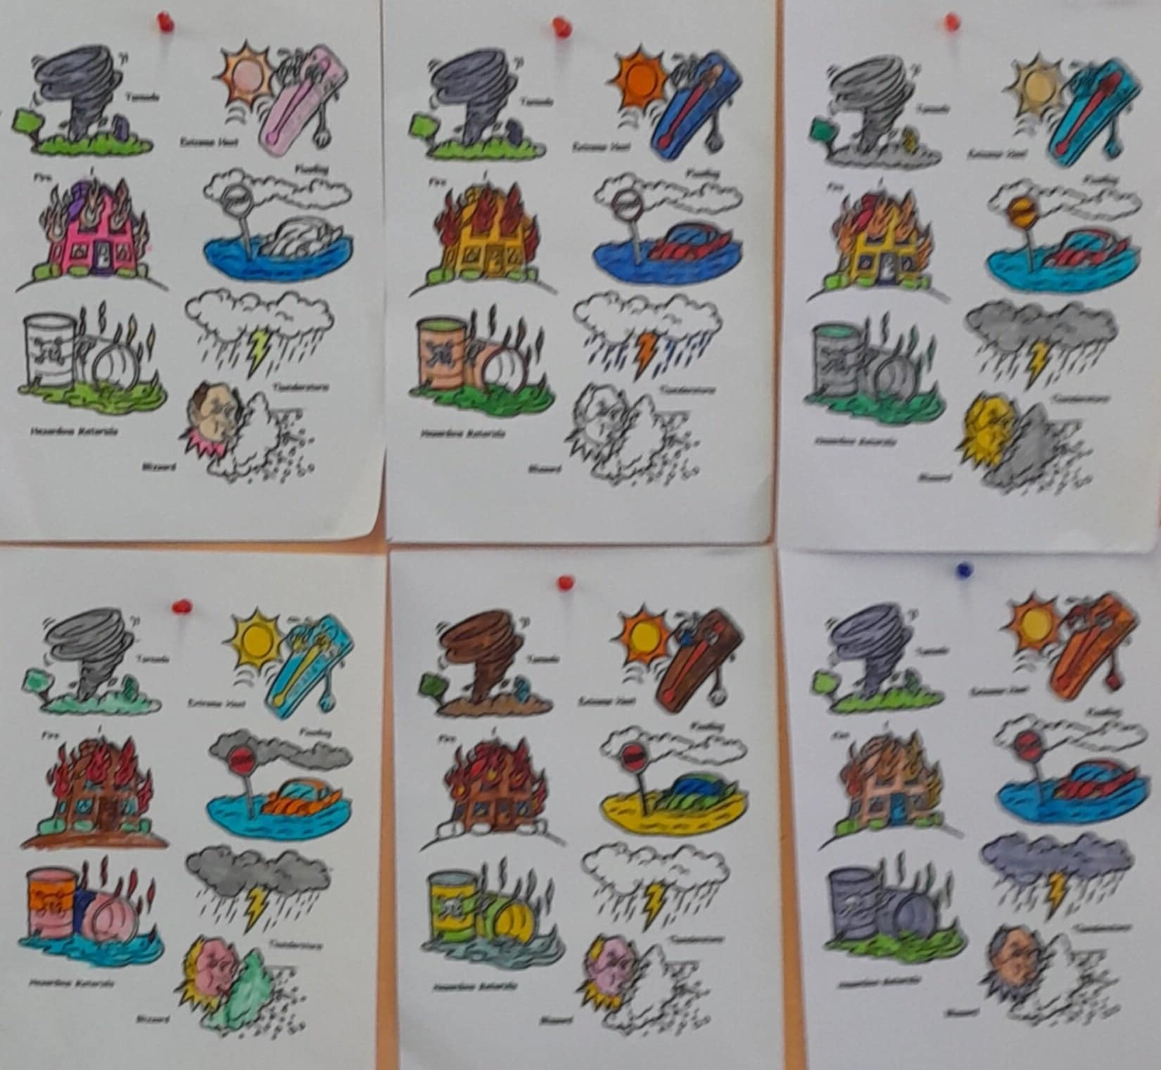
Εισαγωγή-συζήτηση για τα είδη των φυσικών καταστροφών .

Slide 3
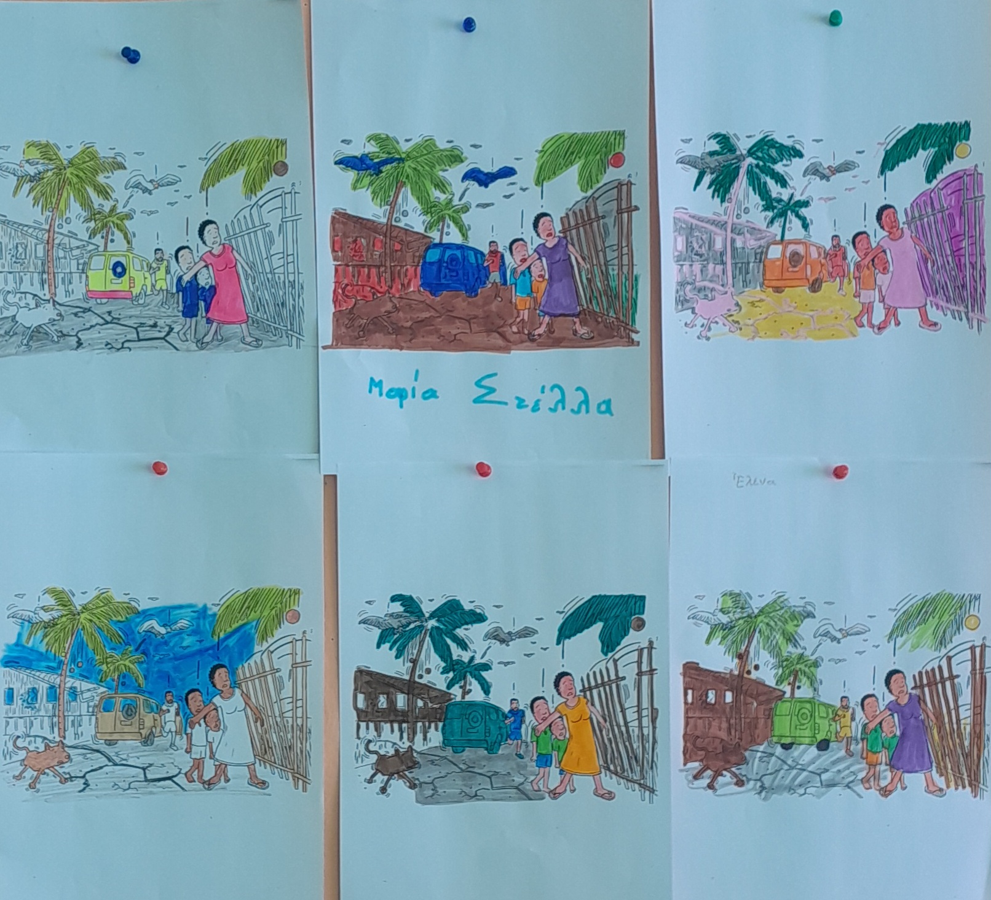
Σεισμοί : εξηγούμε τι είναι…

Slide 4
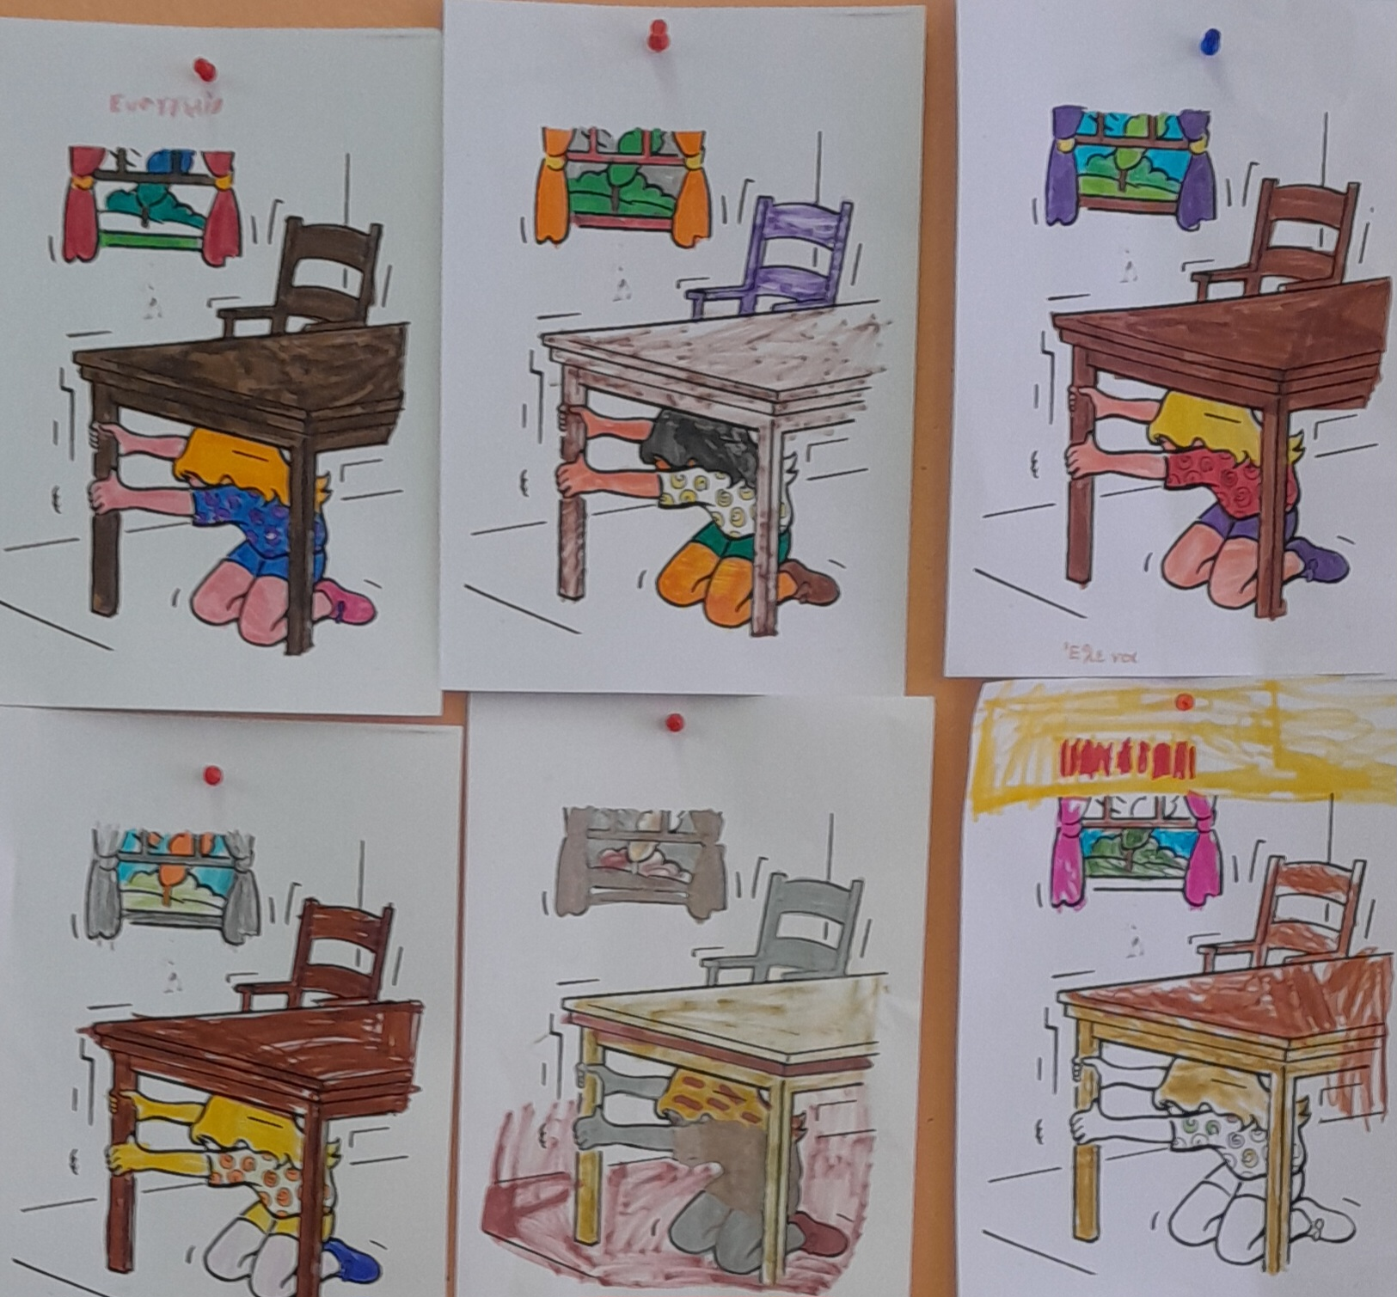
…όπως και τι πρέπει να κάνουμε πριν, κατά την διάρκειά τους και μετά !

Slide 5
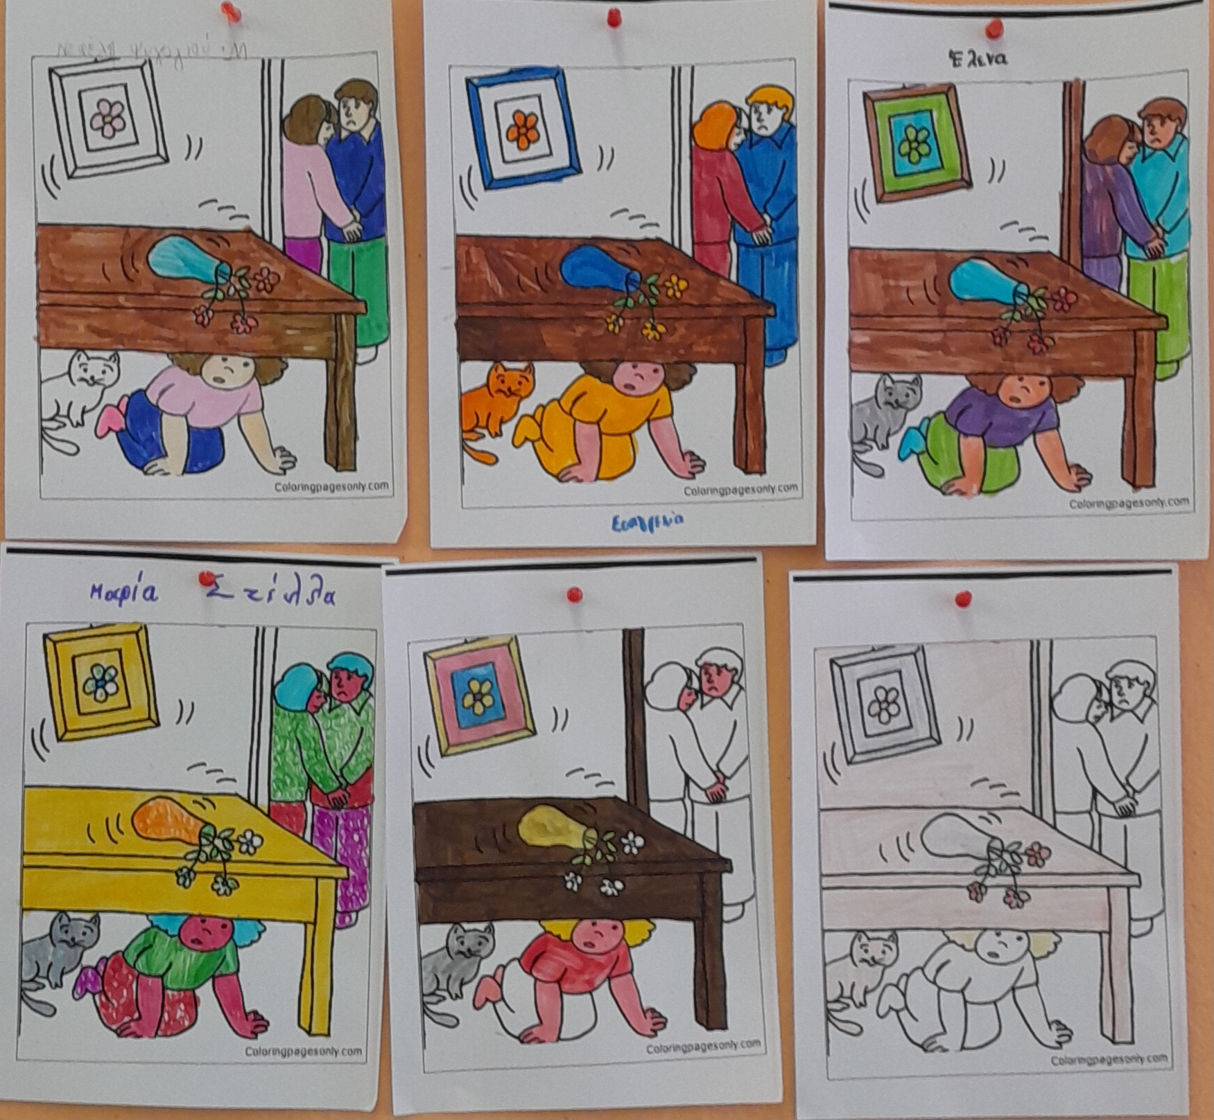
Συζητάμε γιατί είναι απαραίτητο να κάνουμε άσκηση σεισμού στο σχολείο.

Slide 6
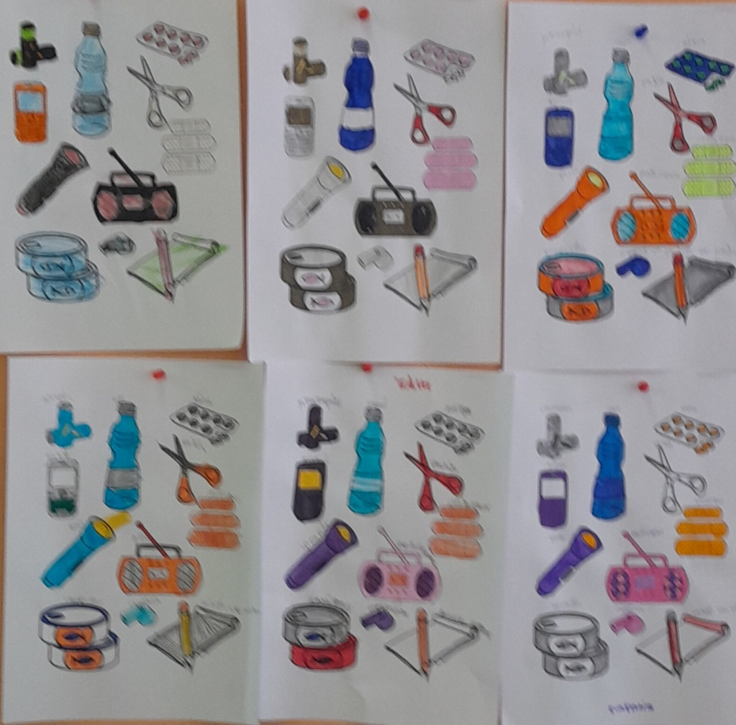
Φτιάχνουμε το βαλιτσάκι του σεισμού .

Slide 7
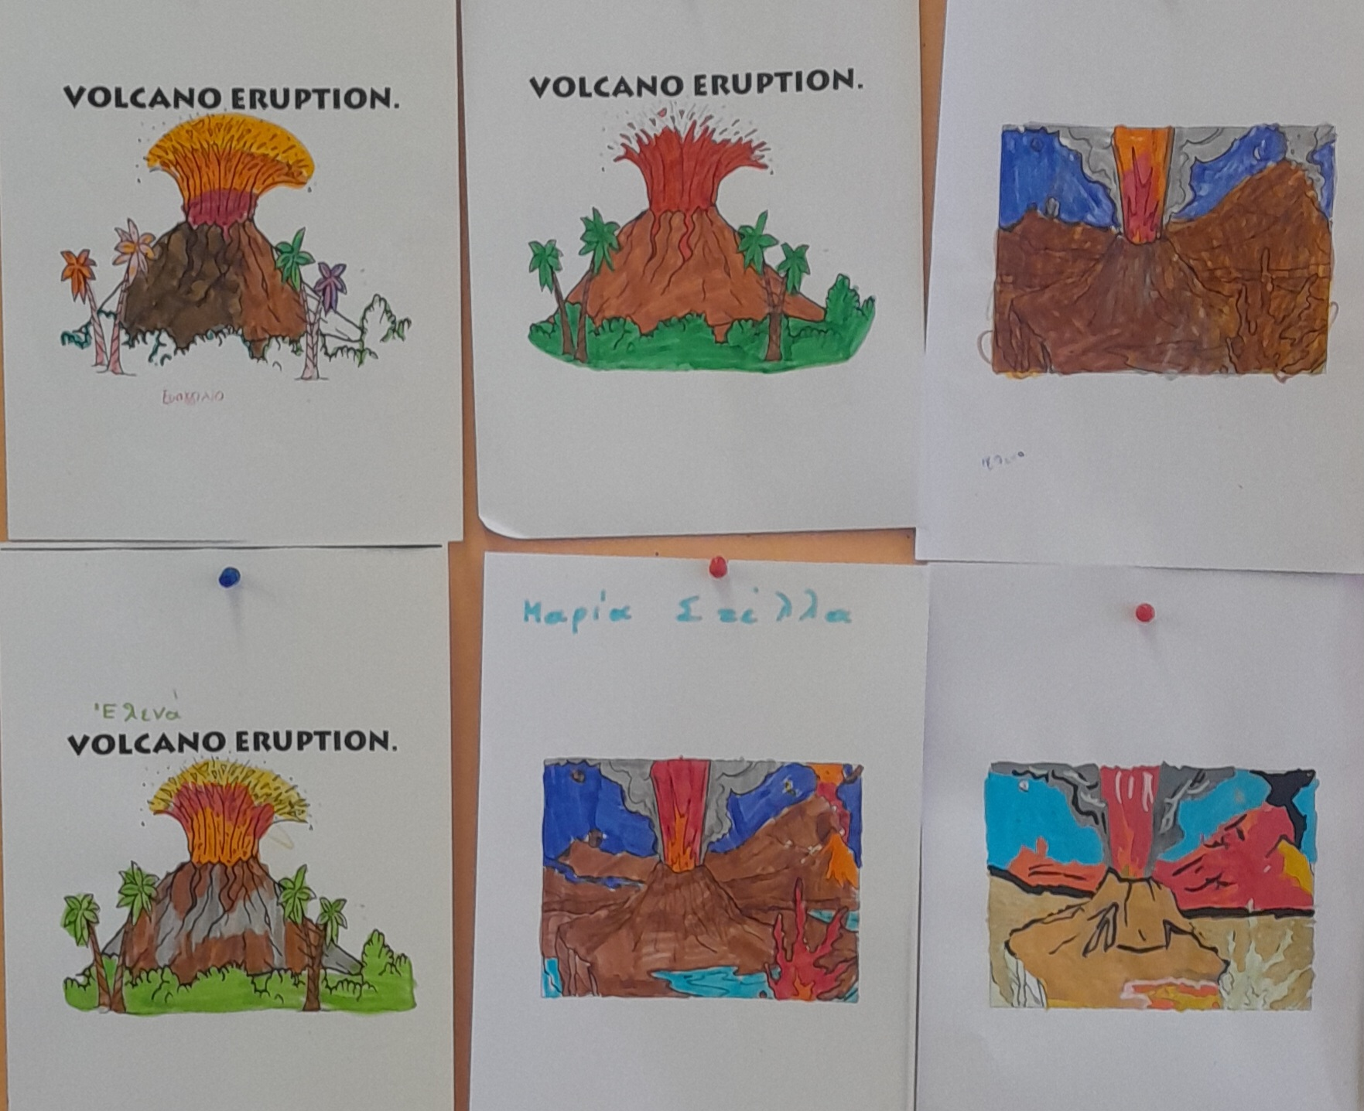
Μιλάμε για τα ηφαίστεια: πώς δημιουργούνται, πού έχουμε στην Ελλάδα .

Slide 8
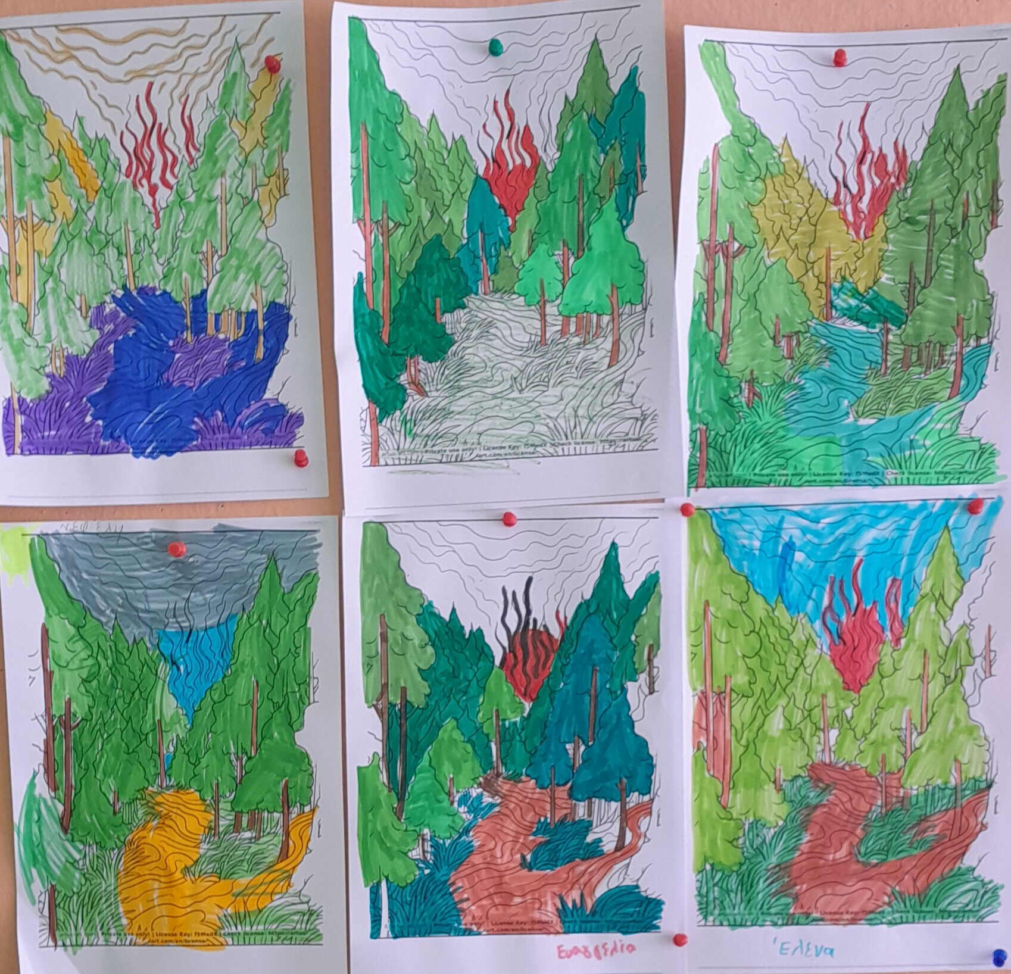
Ενημερωνόμαστε για το τι πρέπει να κάνουμε σε περίπτωση δασικής πυρκαγιάς.

Slide 9
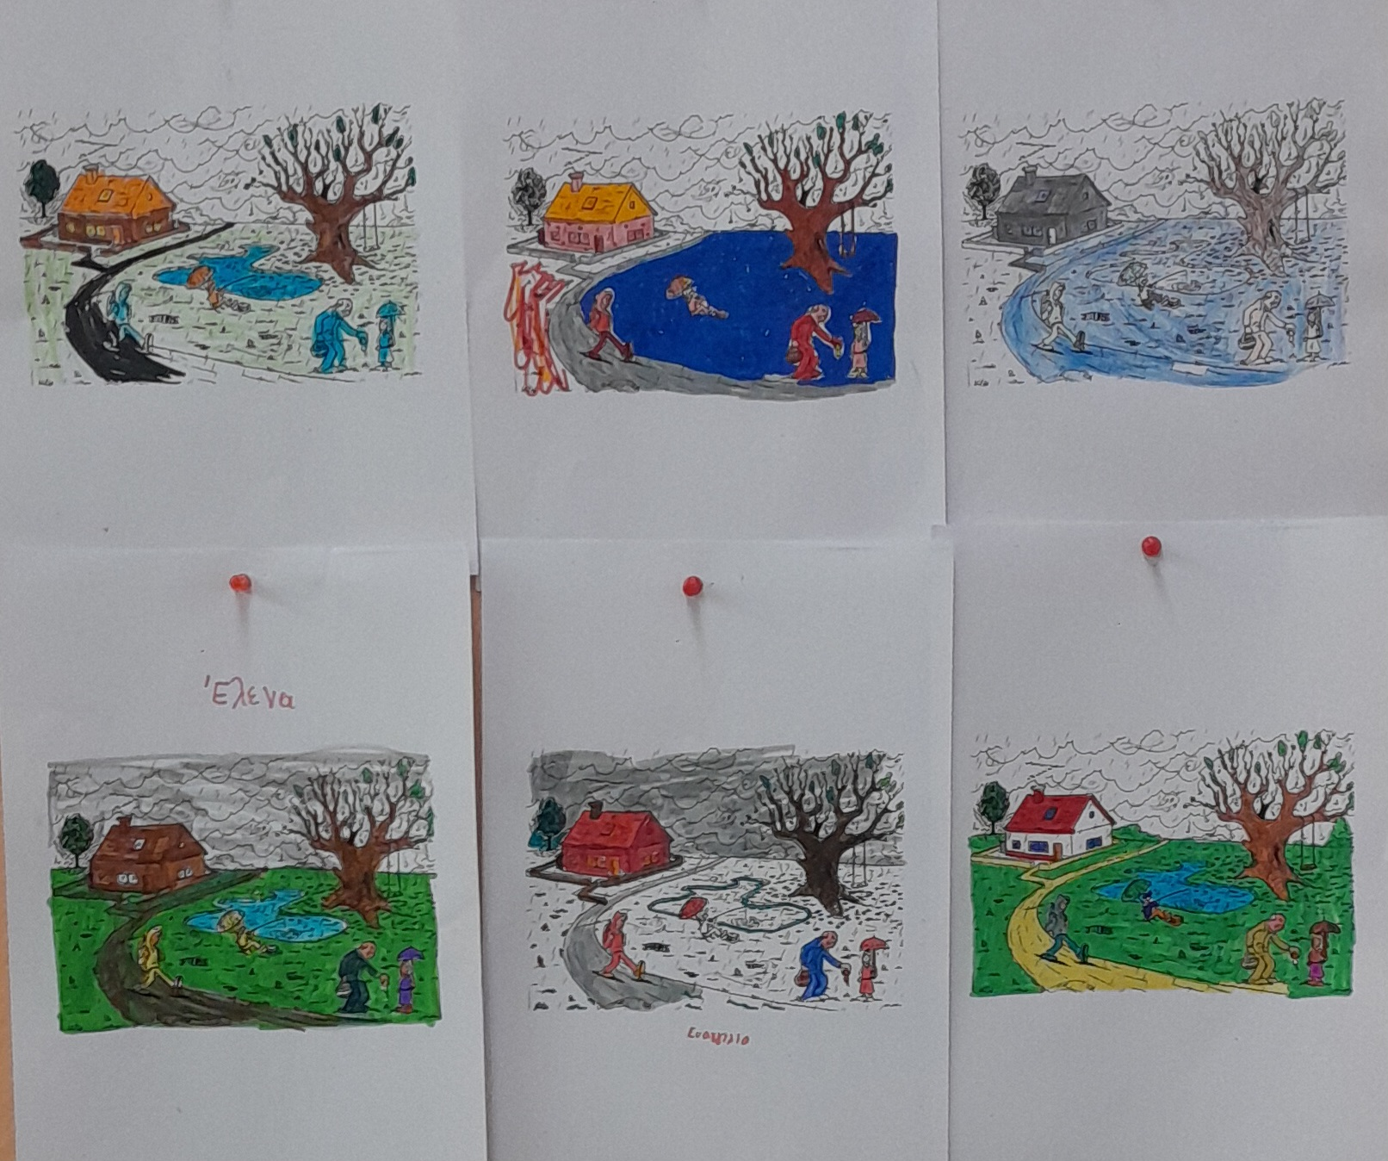
Συζητάμε πώς προστατευόμαστε σε περίπτωση πλημμύρας …

Slide 10
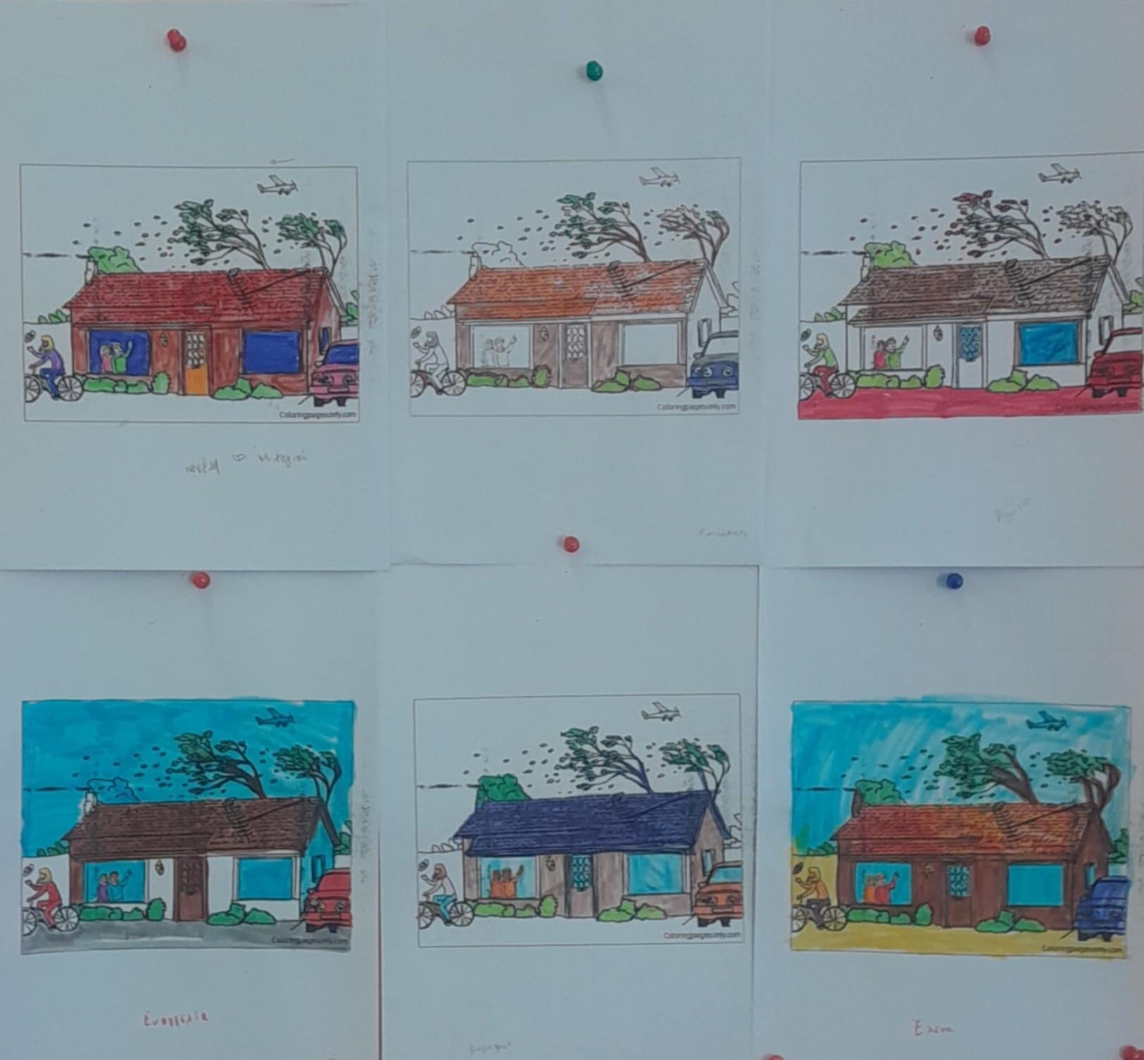
…όπως και σε περίπτωση καταιγίδας.

Slide 11
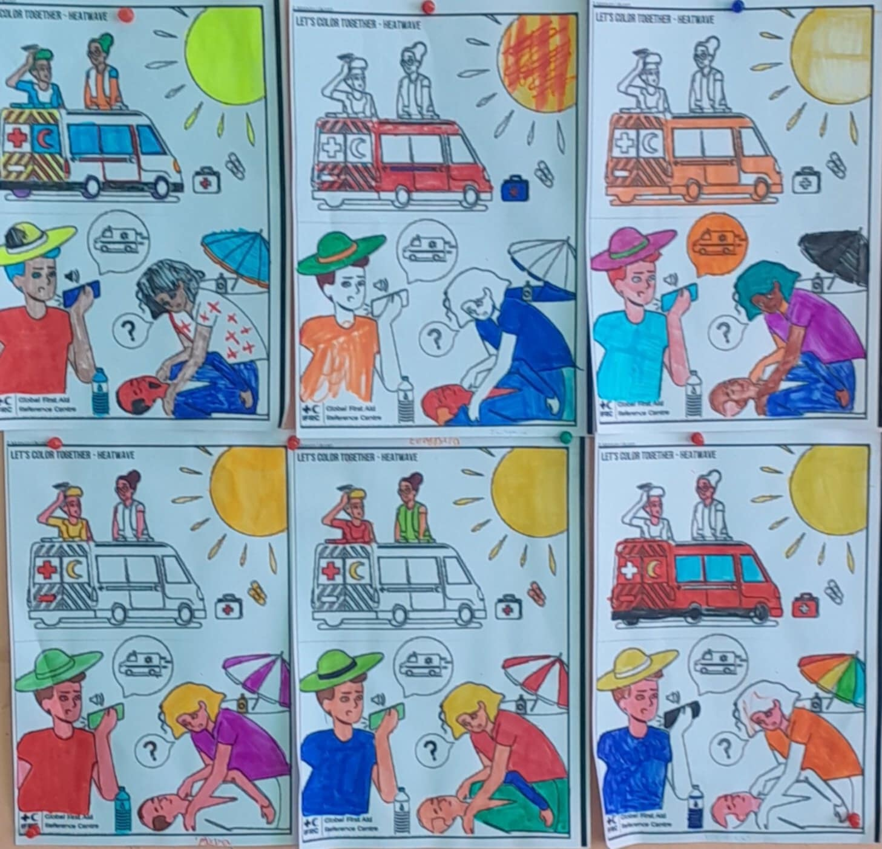
Εξηγούμε πώς αντιμετωπίζουμε έναν καύσωνα.

Slide 12
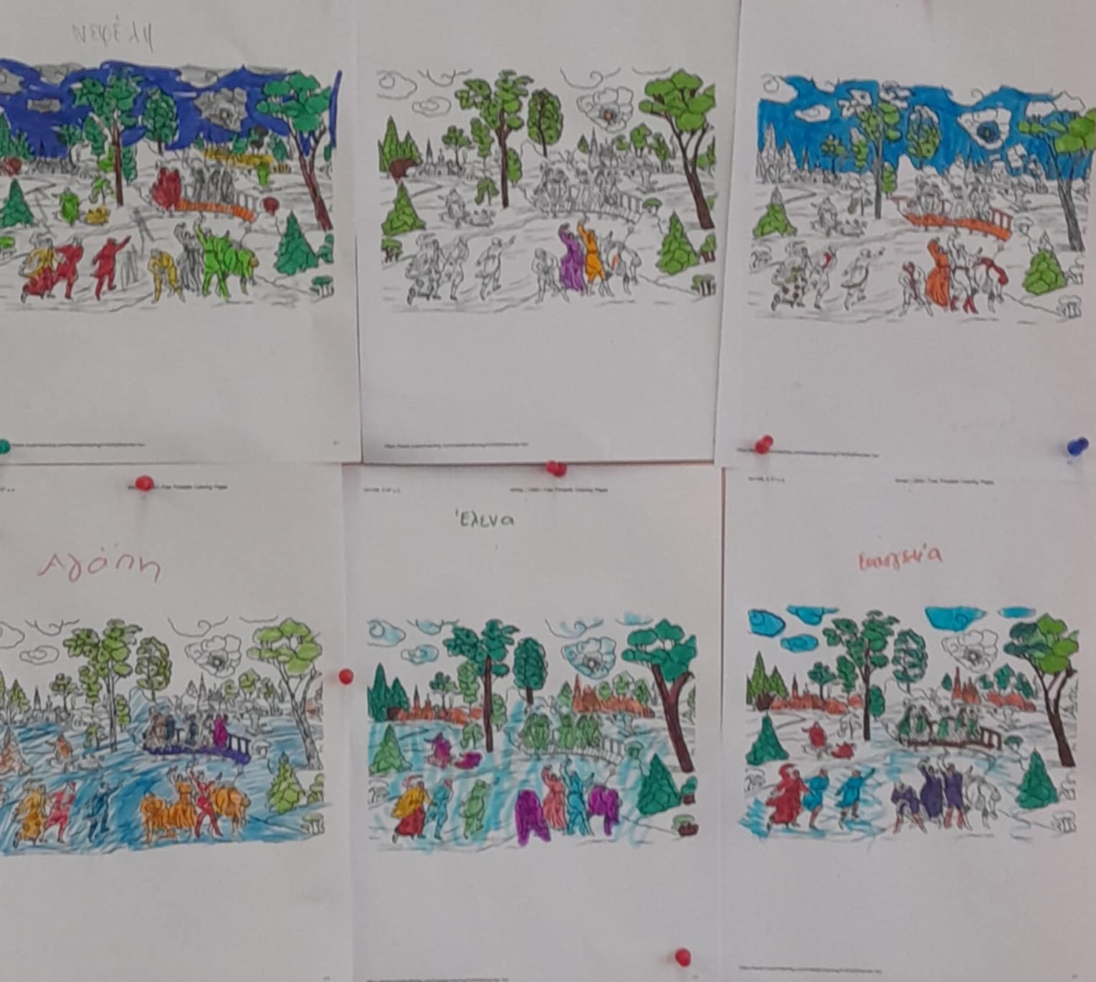
Τέλος, συζητάμε τι κάνουμε σε περίπτωση χιονοθύελλας.

